Slide 1


PHÒNG GIÁO DỤC VÀ ĐÀO TẠO QUẬN LONG BIÊN
TRƯỜNG MẦM NON GIANG BIÊN
LĨNH VỰC PHÁT TRIỂN NGÔN NGỮ
NBTN: Thời tiết mùa hè
Lứa tuổi: Nhà trẻ.
Năm học: 2023-2024

Slide 2

1. Ổn định tổ chức:
- Cô và trẻ cùng hát bài “Mùa hè đến”

Slide 3
* HĐ2: Phương pháp hình thức tổ chức

Slide 4
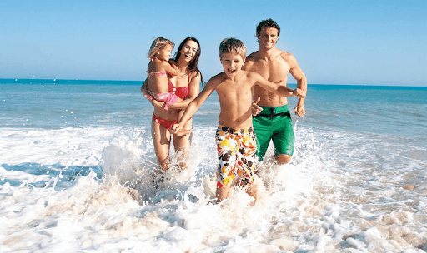

Slide 5
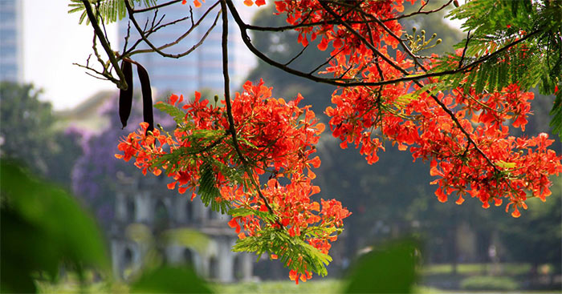


Slide 6
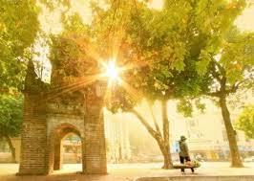
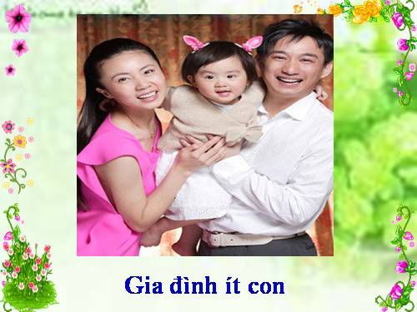

Slide 7
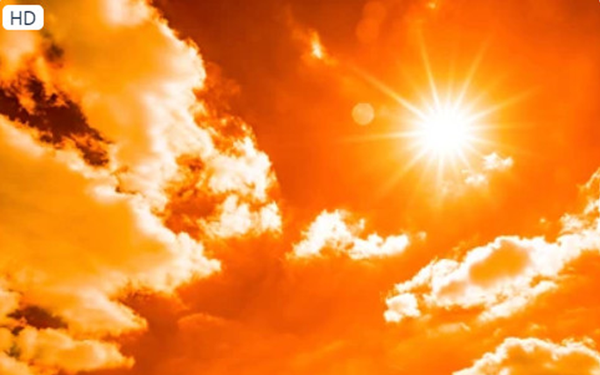
+ Trời nắng các con cảm thấy thế nào? (Nóng)
+ Khi ra nắng con phải như thế nào?
+ Thời tiết nóng chúng mình mặc quần áo thế nào?
- Các con ạ thời tiết mùa hè nóng bức và mọi người thường mặc quần áo mỏng, thoáng mát.

Slide 8

+ Khi ra mưa con phải như thế nào?
- Cô nói cho trẻ biết mùa hè thường hay có mưa khi ra mưa phải che ô nếu không sẽ bị ốm.

Slide 9

* Các con ạ trong mùa hè không chỉ đi du lịch, đi chơi công viên mà còn có rất nhiều trò chơi cho bé chơi như các bạn nhỏ ở trong làng đi theo mẹ chăn châu, các bạn nhỏ chơi trò chơi dân gian với nhau rất vui…
=> Giáo dục trẻ biết mùa hè thời tiết nắng nóng nên mặc quần áo mỏng, đi ra ngoài trời phải có mũ, ô…

Slide 10
Trò chơi: Trời nắng trời mưa

Slide 11
Chúc các bé chăm ngoan học giỏi!

